Slide 1
파인튜닝과 전이학습
작성자: 이호원

Slide 2
목차
전이학습이란?
파인튜닝이란?
파인튜닝의 학습 방법

Slide 3
전이학습이란?
특정 분야에서 학습된 신경망의 일부 능력을 유사하거나 전혀 새로운 분야에서 사용되는 신경망의 학습에 이용하는 방법
학습 데이터의 수가 적을 때 효과적
전이학습 없이 학습할 때보다 훨씬 높은 정확도와 더 ᄈᆞ른 학습 속도를 제공

Slide 4
전이학습이란?
전이학습에서 이용되는 학습된 신경망을 pretrained model이라고 부른다.
대표적으로 ImageNet, ResNet, gooGleNet, VGGNet등이 있다.
대규모의 데이터셍으로 잘 훈련된 이 모델들을 가져와 사용자가 적용하려는 문제 상황에 맞게 모델의 가중치를 약간씩 변화하여 사용.

Slide 5
파인튜닝이란?
기존에 학습되어져 있는 모델을 기반으로 아키텍쳐를 새로운 목적에 맞게 변형하고 이미 학습된 모델의 가중치를 미세하게 조정하여 학습시키는 방법
파인튜닝을 진행할 때, 완전히 랜덤한 초기 파라미터를 사용하거나, 가장 아래쪽의 레이어의 파라미터를 학습하게 되면 과적합이 발생하거나 전체 파라미터가 망가질 수 있음
학습 방법은 3가지 정도가 있다.

Slide 6
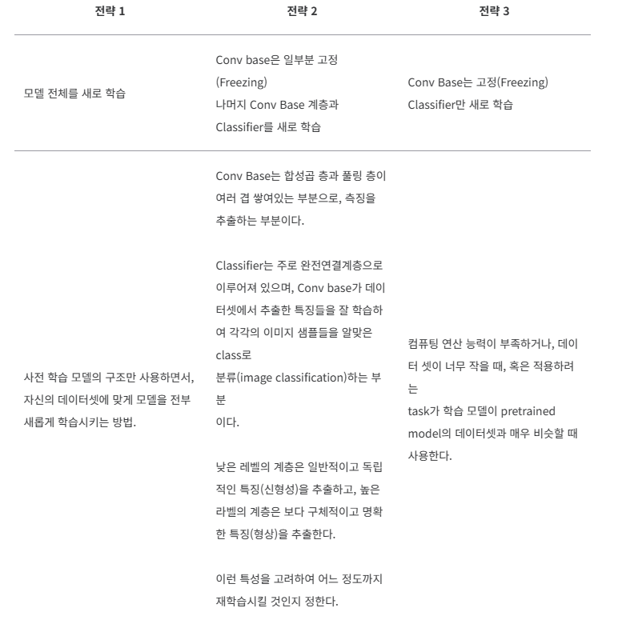
파인튜닝의 학습 방법

Slide 7
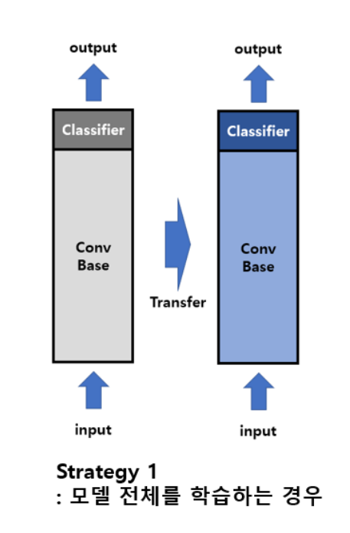
파인튜닝의 학습방법
가장 첫 번째로, 모델 전체를 학습하는 경우다.
주로, 크기가 크고 유사성이 작은 데이터 셋일때, 학습할 데이터셋의 크기가 크므로, 모델을 다시 처음부터 원하는대로 다시 학습시키는 것이 가능하다.
사전학습 모델의 구조만 사용하고 , 많은 데이터셋을 이용해 모델을 학습시킨다.

Slide 8
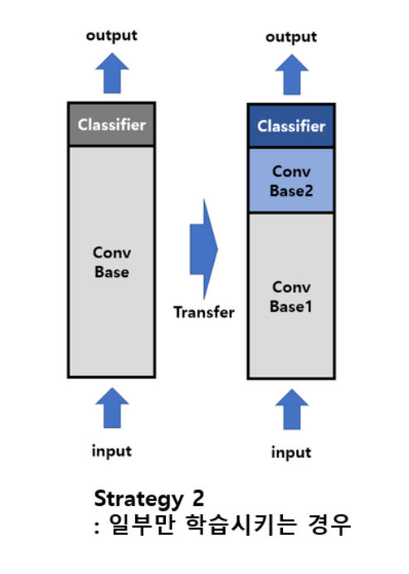
파인튜닝의 학습방법
두번째로, 일부만 학습시키는 경우이다.
주로 크기가 크고, 유사성도 높은 데이터셋일 때, 데이터셋이 크기 때문에 과적합 현상은 문제가 안되지만, 데이터 유사도도 높아서 pretrained 모델이 이전에 학습한 지짓을 활용하는 것이 효과적

Slide 9
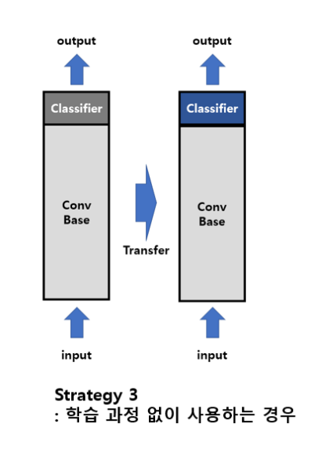
파인튜닝의 학습방법
마지막 세번째로, 학습 과정 없이 사용하는 경우이다.
크기는 작지만 유사성이 높은 데이터셋일 때 쓰는 것이 좋다.
이 상황엔 convloutional base부분을 특징 추출기로써 사용하고, classifier부분만을 변경하여 학습시킨다.

Slide 10
파인튜닝의 학습방법
다만, 크기가 작고 유사성도 작은 데이터셋일 때는 일부만 학습시키는 경우가 그나마 낫다.
하지만, convolutional base에서 몇개의 층을 학습시키고 몇 개의 층을 freezing해야 하는지 알기가 어렵고, 너무 많은 계층을 학습시키면 과적합 현상이 발생이 가능하며, 너무 적은 계층만 학습시키면 제대로 되지 않는다.
크기가 크고 유사성도 높은거에 비해 조금 더 깊은 계층까지 새로 학습 시켜야한다.
+Data Augmentation도 방법.

Slide 11
이 PPT를 만드는데 이용한 자료들의 출처: https://newindow.tistory.com/254
그외 찾아본 사이트들
https://velog.io/@hyangki0119/%EB%94%A5%EB%9F%AC%EB%8B%9D-%EC%A0%84%EC%9D%B4%ED%95%99%EC%8A%B5Transfer-learning%EA%B3%BC-%ED%8C%8C%EC%9D%B8-%ED%8A%9C%EB%8B%9DFine-tuning%EC%9D%98-%EC%B0%A8%EC%9D%B4%EC%A0%90
https://durian9s-coding-tree.tistory.com/9
https://neopin.tistory.com/51

